Slide 1
AVANZAMENTO · 3 AGOSTO 2026
Iniezione di conoscenza simbolica in modelli sequenziali per il Predictive Process Monitoring
Dare al modello la conoscenza di processo aiuta a predirre l'attività successiva, dato un prefisso?
5
900
0
−26/−32%
modelli
run
guadagno in accuratezza
massa vietata con la loss, 9 celle su 9
Notes:
Lo spoiler va detto subito: un solo effetto reale, e non è sull'accuratezza. La conoscenza nella loss riduce del 26-32% la massa di probabilità vietata in 9 celle su 9; la stessa conoscenza come feature non muove niente.

Slide 2
Dati e strutture simboliche
log XES
tracce per case
split per case 70 / 15 / 15
vocabolario dal train
prefix log: prefisso → attività successiva
→
→
→
→
dataset
tracce
eventi
Automa directly-follows
Sepsis Cases
1.050
15.214
Coppie (a, b) osservate nel train. Maschera allowed[ultimo token, candidata] , su Sepsis 18 × 16: dice quali attività possono seguire quella appena vista.
BPIC 2013 incidents
7.554
65.533
BPIC 2020 Domestic Declarations
10.500
56.437
Rete di Petri
[Split per case, non per evento]
Inductive miner sul solo train. Su Sepsis: 26 posti, 34 transizioni di cui 19 silenti, 80 archi. Il token replay del prefisso produce il marking, un vettore di 26 posizioni.
Notes:
Il marking costa 1.1 ms per prefisso, calcolato una volta e messo in cache. Entrambi gli artefatti sono minati dal solo train: nessuno dei due vede validation o test.

Slide 3
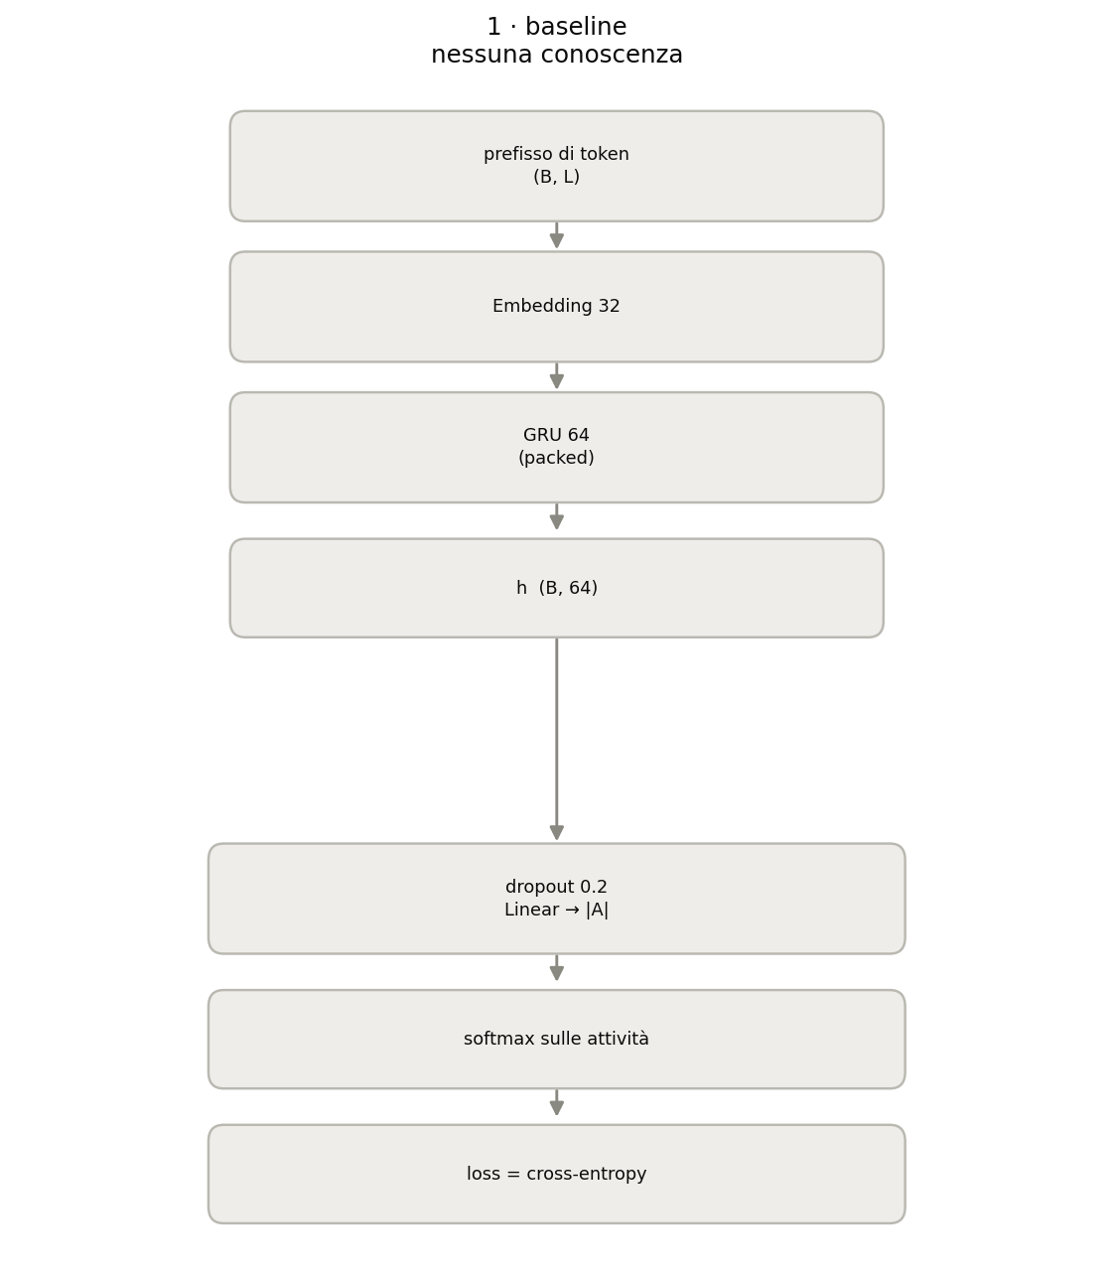
MODELLO 1 DI 5
Baseline: nessuna conoscenza
token → embedding 32 → GRU/LSTM 64 (packed) → dropout 0.2 → Linear → softmax
Il modello di base usato per comparare gli altri modelli.
Di Francescomarino, Donadello, Maggi — Predictive Process Monitoring
Notes:
Il tronco comune. Ogni modello successivo aggiunge una cosa sola.

Slide 4
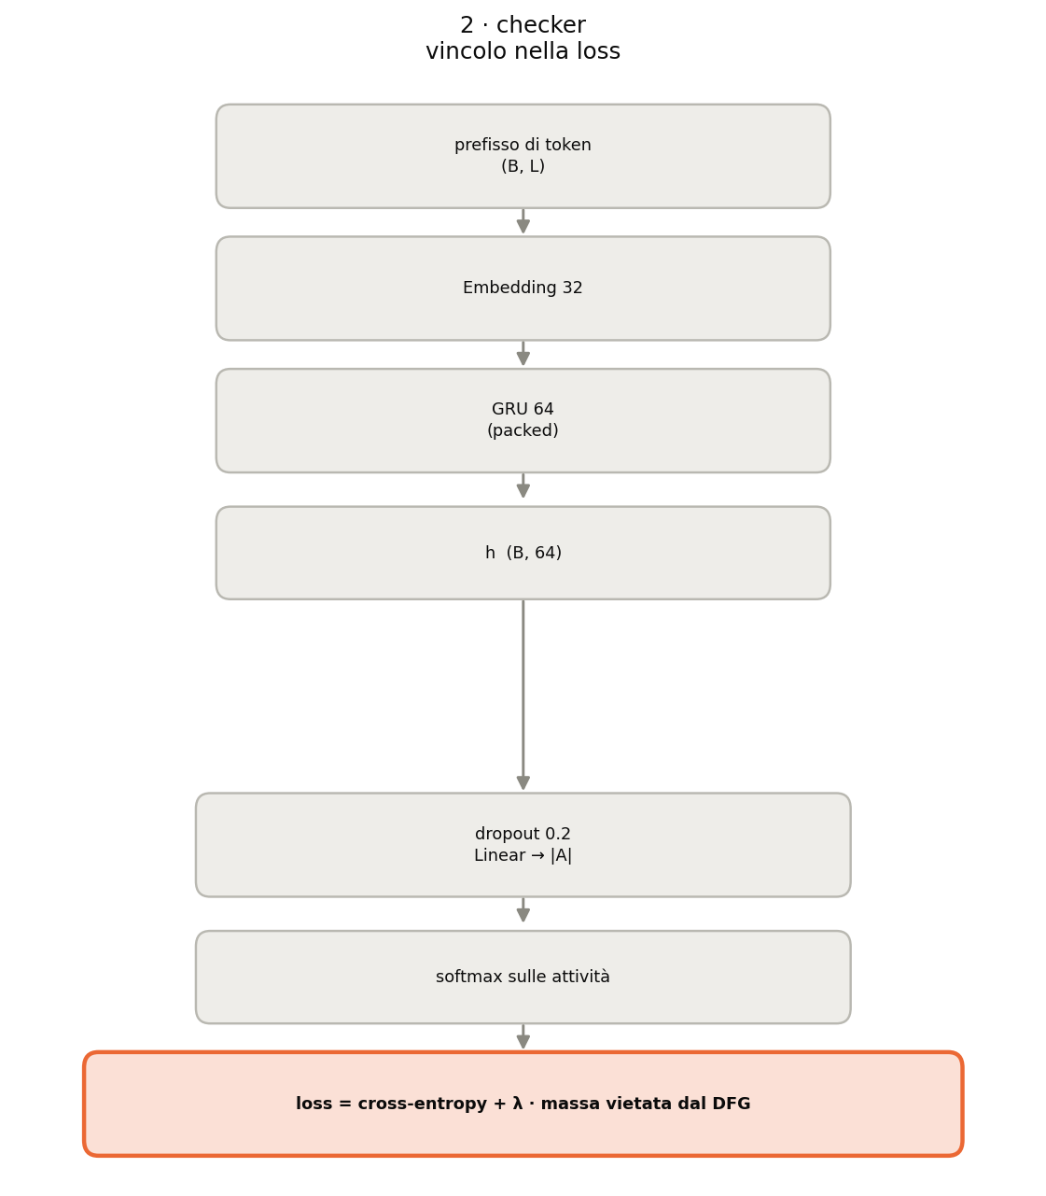
MODELLO 2 DI 5
Checker: conoscenza nella loss
loss = cross-entropy + λ · Σ softmax(logits) sulle attività vietate dal DFA
Il termine simbolico misura la massa di probabilità vietata: quanta probabilità il modello mette su attività che l'automa dichiara impossibili dopo l'ultimo token osservato.
Xie, Zhou, Soh — Embedding Symbolic Temporal Knowledge into Deep Sequential Models (NUS)
Notes:
Stessa rete del modello 1. Cambia solo la loss. Canale: la loss.

Slide 5
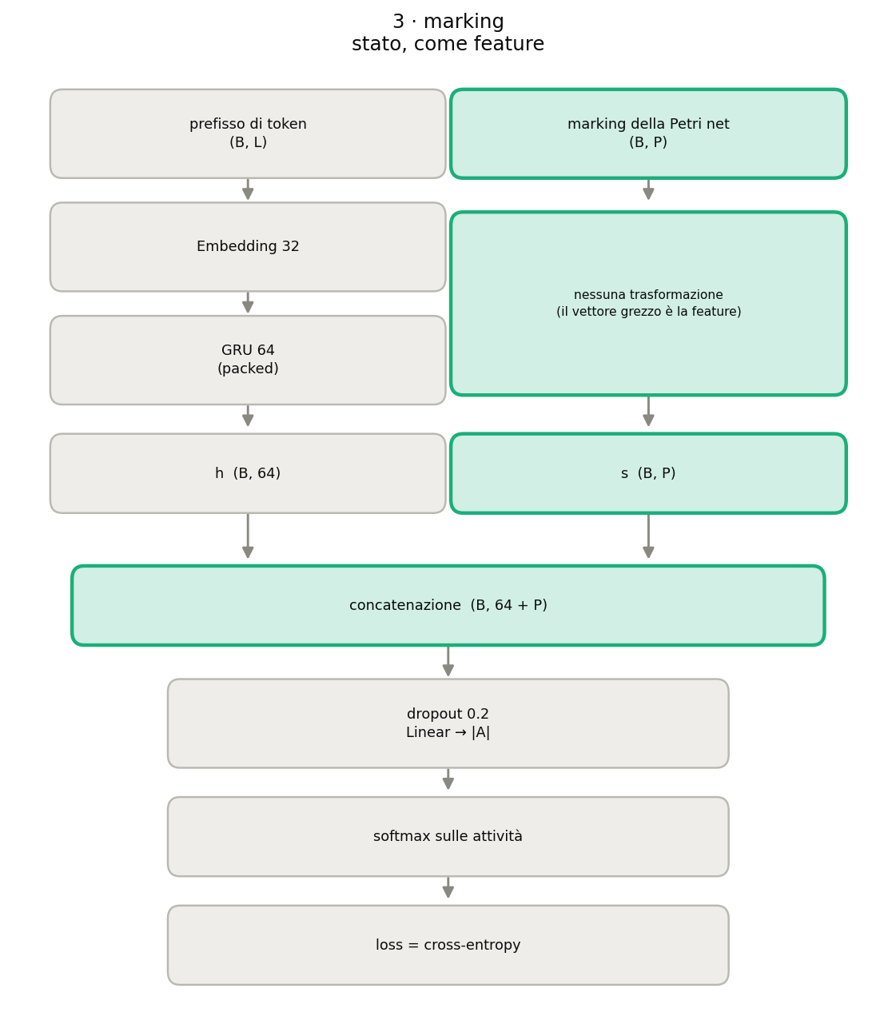
MODELLO 3 DI 5
Marking: conoscenza come feature
Una GRU identica al baseline legge i token del prefisso; in parallelo lo stesso prefisso viene rigiocato sulla rete di Petri (token replay), e lo stato raggiunto (26 per Sepsis) viene concatenato allo stato finale della GRU. Il vettore finale passa quindi da 64 a 90 features.
Rama-Maneiro, Vidal, Lama — Embedding Graph Convolutional Networks in Recurrent Neural Networks for Predictive Monitoring
Notes:
Loss di nuovo cross-entropy pura. Cambia l'input. Canale: la feature.

Slide 6
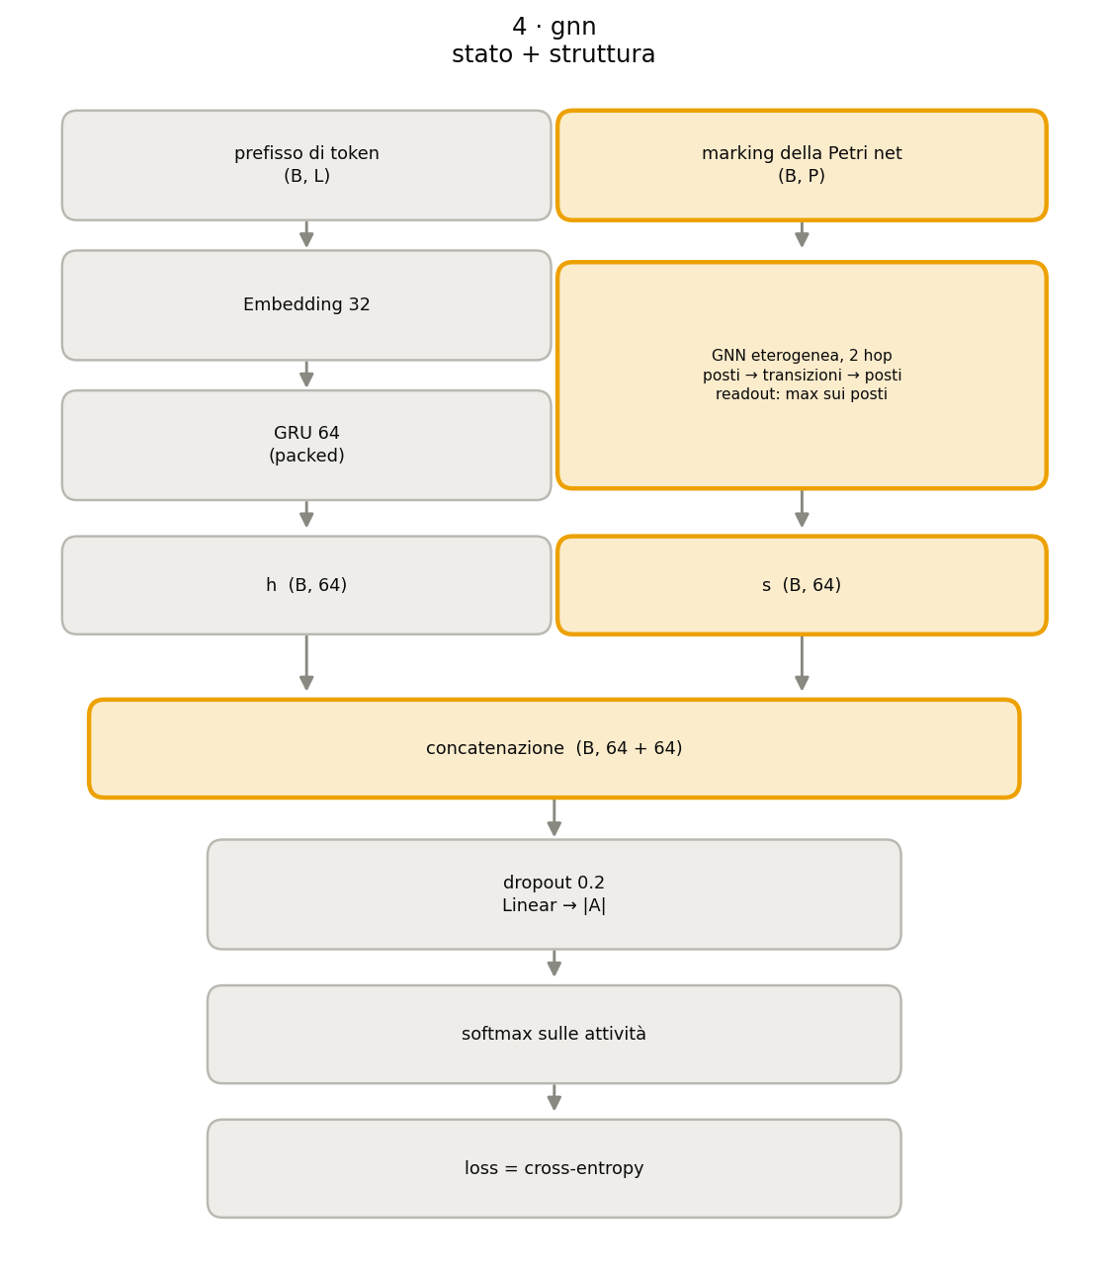
MODELLO 4 DI 5
GNN eterogenea sul grafo della rete
Il marking derivato dalla Petri Net diventa il grafo bipartito della rete attraverso una GNN. Ogni posto è un nodo e viene fatto passare attraverso le transizioni per ottenere un nuovo posto. Un max comprime il risultato in un vettore da 64 che prende il posto del marking grezzo. Quindi la GNN trasforma dove sono i token in cosa può succedere dopo. Il vettore finale passa quindi da 64 a 128 features.
Rama-Maneiro, Vidal, Lama — Embedding Graph Convolutional Networks in Recurrent Neural Networks for Predictive Monitoring
Notes:
L'ipotesi: il vettore piatto perde la sincronizzazione fra posti. La struttura del grafo la conserva.

Slide 7
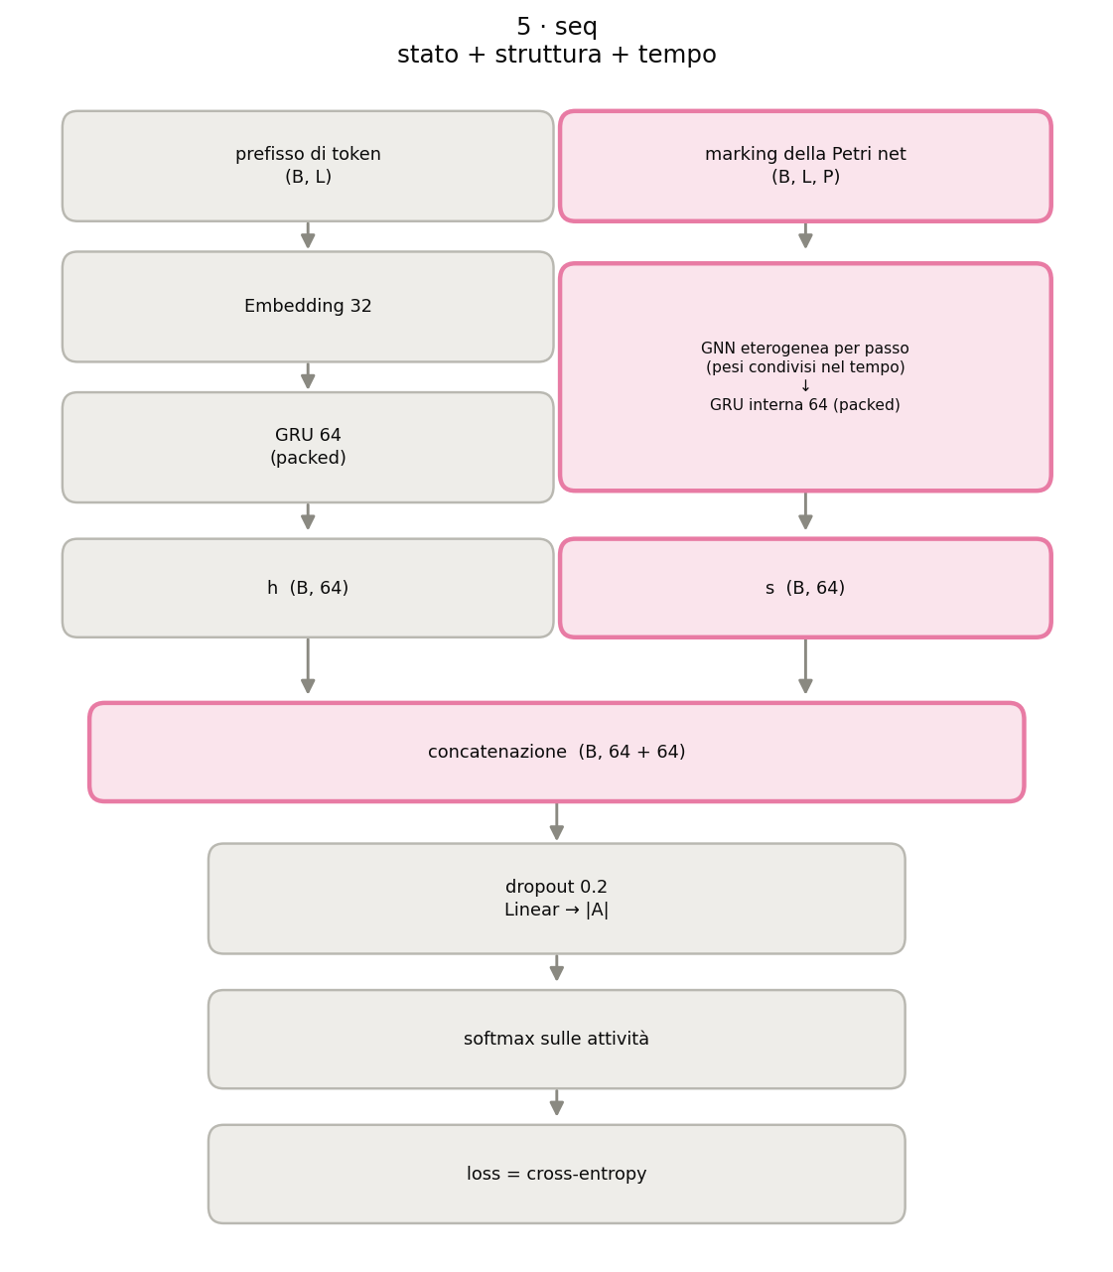
MODELLO 5 DI 5
Sequenza di marking: aggiungere il tempo
Invece di un solo marking, il modello 5 riceve la sequenza: un marking per ogni evento del prefisso. La stessa GNN del modello 4 viene applicata a ciascuno, quindi ogni passo produce il suo vettore da 64, e una GRU interna li legge in ordine. L'ultimo stato, sempre 64, prende il posto del readout singolo. Quindi la GNN dice cosa può succedere dopo, la GRU interna in che ordine ci si è arrivati. Il vettore finale passa da 64 a 128 features.
Rama-Maneiro, Vidal, Lama — Embedding Graph Convolutional Networks in Recurrent Neural Networks for Predictive Monitoring
Notes:
Loop overwriting: nel caso AG di Sepsis dopo 3 eventi il marking torna identico a quello di partenza.

Slide 8
Come sono stati lanciati gli esperimenti
3
dataset
×
2
architetture
×
5
modelli
×
3
livelli di rumore
×
10
seed
=
900 run
Confronti appaiati per seed
Twin-run
10 seed per cella: si guarda la differenza seed per seed, non la differenza fra due medie.
Dentro una cella tutti e cinque i modelli vedono le stesse etichette corrotte (stesso RNG).
Label noise 0 / 25 / 50%
Early stopping su validation pulita
Solo sulle etichette di train; validation e test restano puliti. Se la conoscenza da ancora
Uguale per tutti. Costo: 16-35 secondi per run per baseline e checker, di più con la GNN.
Notes:
Le quattro scelte di protocollo vanno dette in fretta: sono ciò che rende confrontabili i numeri.

Slide 9
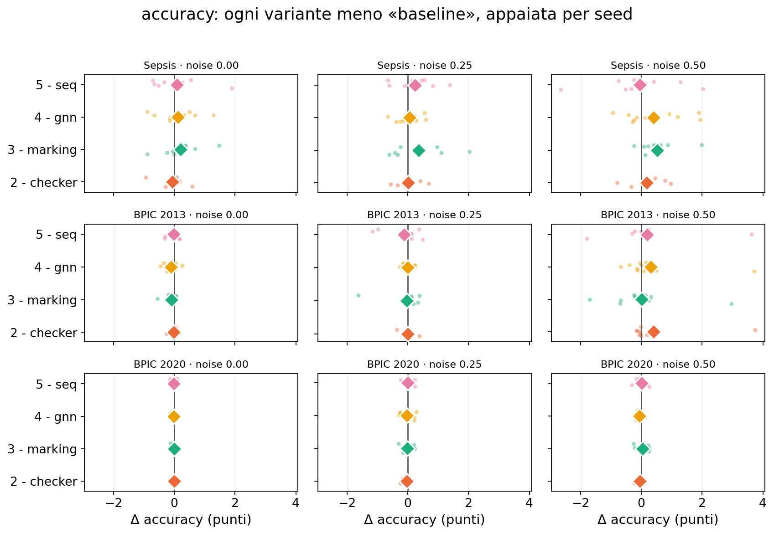
Risultato 1: accuratezza
Differenze rispetto alla baseline, appaiate per seed. 18 celle × 10 seed = 180 coppie.
modello
delta
celle
seed
◆ seq (+ tempo)
−0.06
8/18
79/180
◆ gnn (strutturata)
+0.03
6/18
78/180
◆ marking (piatta)
+0.06
11/18
97/180
◆ checker (loss)
+0.02
5/18
58/180
Delta medio in punti; celle vinte su 18; seed vinti su 180. I colori sono gli stessi della figura.
Notes:
Ogni nuvola attraversa lo zero. La linea dello zero è la protagonista.

Slide 10
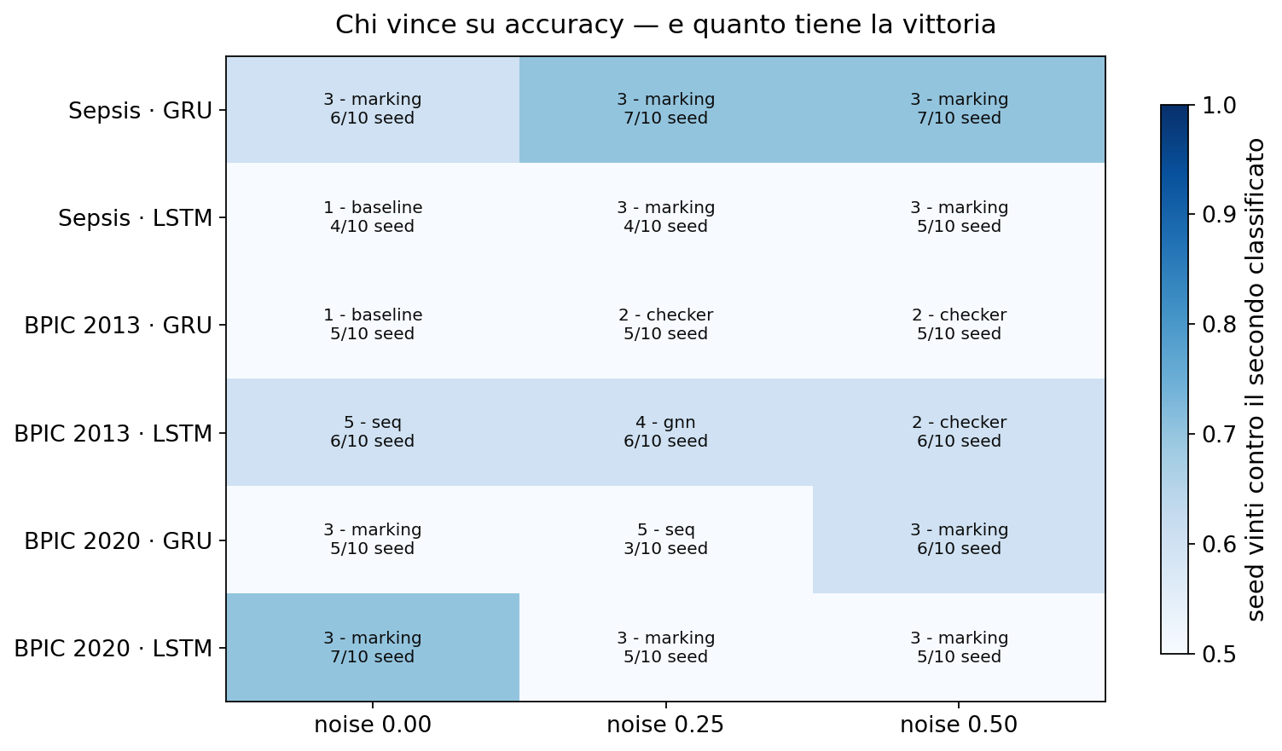
Chi vince su accuratezza
Notes:
Per ognuna delle 18 celle: chi vince e su quanti seed su 10 la vittoria regge nel testa-a-testa con il secondo. Il vincitore cambia sette volte su diciotto, i seed vinti vanno da 3/10 a 7/10 (media 5.4). In cinque celle il margine sul secondo è sotto la quarta cifra decimale: 0.0004 contro uno scarto fra seed di 0.0009, cioè metà del rumore di misura.

Slide 11
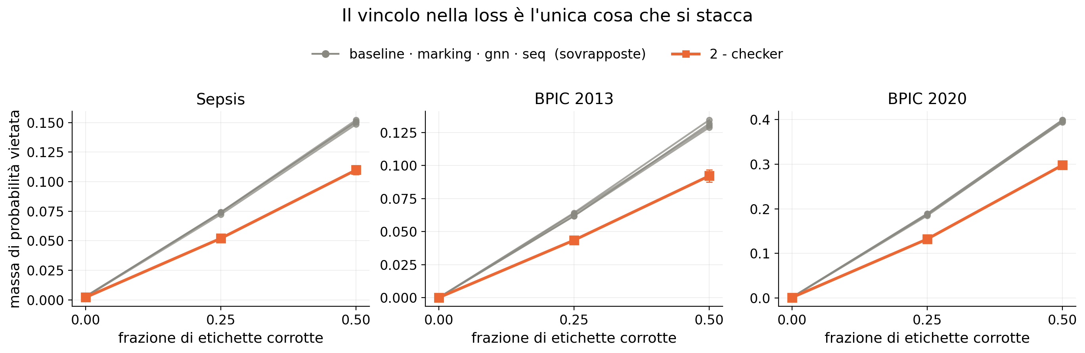
Risultato 2: conformità delle predizioni
Massa di probabilità vietata: quanta probabilità va su attività che non possono seguire l'ultima osservata.
Il checker la riduce del 26-32% in tutte e nove le celle, senza una sola eccezione. BPIC 2020 al 50%: 0.3992 → 0.2969; Sepsis al 50%: 0.1512 → 0.1097.
I tre modelli a feature restano incollati alla baseline, entro ±2% relativo; sui dati puliti lo scarto cambia perfino segno da dataset a dataset. Cioè è rumore.
Il costo predittivo del checker è zero: −0.02 pt a rumore 0, −0.02 a 0.25, +0.11 a 0.50.
Notes:
Unica slide a colore pieno: qui c'è l'unico effetto reale. Le quattro varianti senza effetto sono una sola linea grigia perché sono sovrapposte.

Slide 12
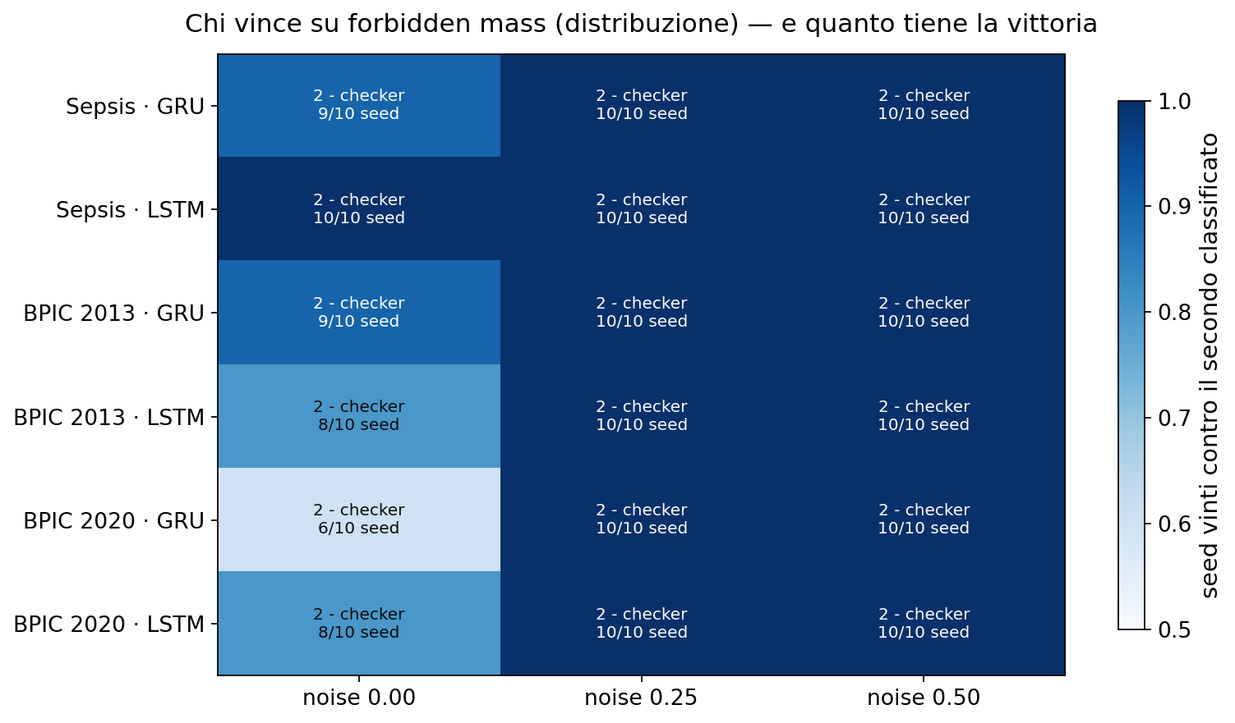
Chi vince su massa vietata
Notes:
Le sei celle chiare a rumore 0.0 non vanno nascoste: su dati puliti la massa vietata di partenza è già quasi zero — su BPIC 2013 vale 0.0000 anche per il vincitore. Il checker serve dove il modello sta effettivamente sbagliando. Il numero da dire a voce: sotto rumore il margine è dieci volte lo scarto fra seed, 0.0960 contro 0.0075 su BPIC 2020 GRU a 0.50.

Slide 13
Conclusioni
1
In accuratezza, niente
Quattro modi diversi di dare conoscenza di processo, 900 run, delta su 10 seed: tutti indistinguibili dalla baseline. Il modello 5 ha stato, struttura e storia, ed è quello che va leggermente peggio.
2
Conta il canale, non la quantità
La stessa conoscenza messa nella loss produce l'unico fatto (−26/−32% di massa vietata, 9 celle su 9). messa come feature non produce niente. Non sono due modi equivalenti di dare la stessa informazione.
3
Il limite del risultato positivo, dichiarato
Una maschera hard sulla softmax porterebbe la massa vietata esattamente a 0, gratis, per costruzione: sul piano pratico il masking domina il checker.
Notes:
Non ammorbidire il punto 3: il masking hard domina il checker sul piano pratico.

